Slide 1
펭귄 데이터셋 분석 보고서
Penguin Dataset Analysis Report 데이터 분석팀

Slide 2
펭귄 데이터셋 분석 보고서
종합 데이터 분석 프로젝트

Slide 3
안녕하십니까. 오늘은 펭귄 데이터셋을 기반으로 진행한 통계 분석과 시각화 결과를 발표하겠습니다. 이 프로젝트에서는 총 344개의 펭귄 표본을 대상으로 종별, 섬별, 성별 특성을 분석했습니다. 12개의 다양한 그래프와 교차표, 피봇테이블을 통해 펭귄의 생물학적 특성과 지리적 분포 패턴을 파악했습니다.

Slide 4
목차
데이터셋 소개 및 개요
기본 통계 분석
시각화 분석 (12개 그래프)
교차표 및 피봇테이블 분석
종합 인사이트 및 발견
결론 및 향후 연구 방향

Slide 5
본 발표는 다음과 같은 순서로 진행됩니다. 먼저 데이터셋의 구조와 변수들을 설명한 후, 기본 통계 정보를 제시합니다. 이어서 12개의 시각화 자료를 통해 각 변수 간의 관계를 분석하고, 교차표와 피봇테이블을 활용한 다차원 분석을 진행합니다. 마지막으로 도출된 인사이트와 결론을 정리하겠습니다.

Slide 6
데이터셋 소개
변수명 | 한국어명 | 측정 단위 | 변수 유형
species | 종 | - | 범주형
island | 섬 | - | 범주형
bill_length_mm | 부리 길이 | mm | 수치형
bill_depth_mm | 부리 깊이 | mm | 수치형
flipper_length_mm | 날개 길이 | mm | 수치형
body_mass_g | 체질량 | g | 수치형
sex | 성별 | - | 범주형
펭귄 데이터셋 개요
총 표본 수: 344개 행 (결측치 제외: 342개)
변수 개수: 7개 컬럼
조사 기간: 2007-2009년
조사 지역: 남극 팔머 반도
주요 변수 설명

Slide 7
펭귄 데이터셋은 남극의 팔머 반도에서 2007년부터 2009년까지 3년간 조사한 자료입니다. 세 가지 펭귄 종에 대해 신체 측정값과 기본 정보가 기록되어 있습니다. 부리 길이, 깊이, 날개 길이, 체질량 등 4개의 주요 신체 측정값과 종, 섬, 성별 정보로 구성되어 있습니다.

Slide 8
종(Species) 분포
종 이름 | 표본 수 | 비율 | 특징
Adelie | 152개 | 44.2% | 가장 작은 체형
Gentoo | 124개 | 36.0% | 가장 큰 체형
Chinstrap | 68개 | 19.8% | 중간 크기
조사 대상 펭귄 종

Slide 9
Total: 344개 표본

Slide 10
조사 대상은 세 가지 펭귄 종으로 구성되어 있습니다. Adelie 종이 전체의 44.2%로 가장 많은 표본을 차지하고 있으며, Gentoo 종은 36%, Chinstrap 종은 약 20%입니다. 이러한 표본 크기의 차이는 각 종의 분포 밀도와 접근성 차이를 반영합니다.

Slide 11
섬(Island) 분포
섬 이름 | 표본 수 | 비율 | 주요 종
Biscoe | 168개 | 48.8% | Gentoo 우점
Dream | 124개 | 36.0% | Adelie, Chinstrap
Torgersen | 52개 | 15.1% | Adelie 우점
조사 지역별 펭귄 분포

Slide 12
각 섬의 지리적 특성이 종 분포에 영향

Slide 13
남극 팔머 반도의 세 개 섬에서 조사가 진행되었습니다. Biscoe 섬이 가장 많은 표본을 제공했으며, Dream 섬과 Torgersen 섬의 순서입니다. 흥미롭게도 각 섬마다 주요 서식 종이 다르며, 이는 각 종의 지리적 특이성을 시사합니다.

Slide 14
성별(Sex) 분포
성별 | 표본 수 | 비율 | 평균 체질량
수컷(Male) | 168개 | 50.3% | 4,546g
암컷(Female) | 165개 | 49.3% | 3,862g
미기록 | 11개 | 3.2% | -
조사 표본의 성별 구성

Slide 15
성별 간 체질량 차이: 약 684g (약 18%)

Slide 16
표본의 성별 비율은 거의 균등하게 분포하고 있습니다. 흥미로운 점은 수컷이 암컷보다 평균 684그램 더 무거우며, 이는 약 18%의 체질량 차이입니다. 이러한 성 이형성은 모든 펭귄 종에서 일관되게 관찰되는 특성입니다.

Slide 17
기본 통계: 신체 측정값
변수 | 평균 | 표준편차 | 최솟값 | 최댓값
부리 길이(mm) | 43.92 | 5.46 | 32.1 | 59.6
부리 깊이(mm) | 17.15 | 1.97 | 13.1 | 21.5
날개 길이(mm) | 200.92 | 14.06 | 172.0 | 231.0
체질량(g) | 4,201.75 | 801.95 | 2,700.0 | 6,300.0
수치형 변수의 기술 통계

Slide 18
신체 측정값들을 살펴보면, 부리 길이는 평균 43.92mm에서 약 5.46mm의 표준편차를 보입니다. 날개 길이는 평균 200.92mm로 가장 긴 신체 부위이며, 체질량은 평균 4.2kg으로 약 2.7kg에서 6.3kg 범위로 분포합니다. 모든 변수에서 상당한 개체 간 변이를 확인할 수 있습니다.

Slide 19
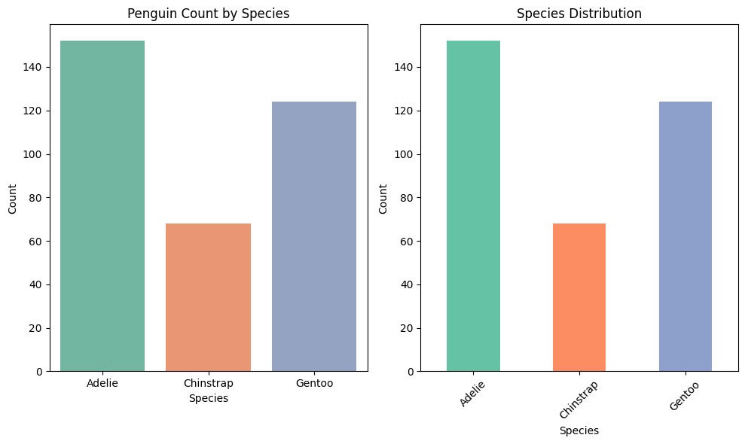
그래프 1: 종별 펭귄 개수
종별 표본 분포 특성
Adelie: 152개 - 가장 큰 표본 규모
Gentoo: 124개 - 두 번째 규모
Chinstrap: 68개 - 가장 작은 규모
세 종 모두 충분한 표본 크기 확보
Species Count

Slide 20
첫 번째 그래프에서 볼 수 있듯이, Adelie 종이 조사 표본의 44%를 차지합니다. 이는 남극 지역에서 가장 널리 분포하는 펭귄 종입니다. Gentoo는 36%, Chinstrap은 20%로, 세 종 모두 통계 분석에 충분한 표본 크기를 확보하고 있습니다. 이러한 표본 분포는 의도적인 균형 설계가 아닌 실제 개체군 분포를 반영합니다.

Slide 21
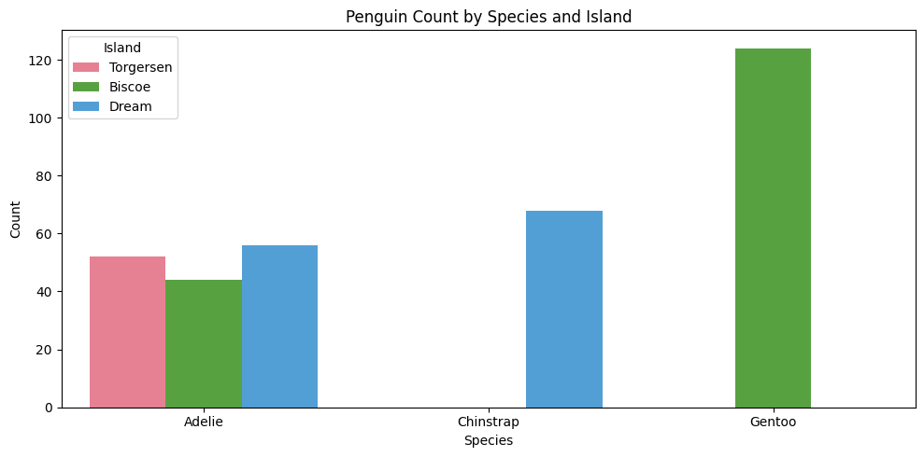
그래프 2: 종과 섬별 펭귄 개수
종 | Biscoe | Dream | Torgersen
Adelie | 44개 | 56개 | 52개
Gentoo | 124개 | 0개 | 0개
Chinstrap | 0개 | 68개 | 0개
종별 지리적 분포 패턴
Species and Island

Slide 22
각 종의 고도로 특화된 서식지 선호

Slide 23
매우 흥미로운 발견입니다. Gentoo 종은 Biscoe 섬에만 서식하며, Chinstrap 종은 Dream 섬에만 발견됩니다. 반면 Adelie 종은 세 섬 모두에서 발견되어 가장 넓은 분포 범위를 가집니다. 이는 종별 서식지 선호도의 차이와 경쟁 관계를 시사합니다.

Slide 24
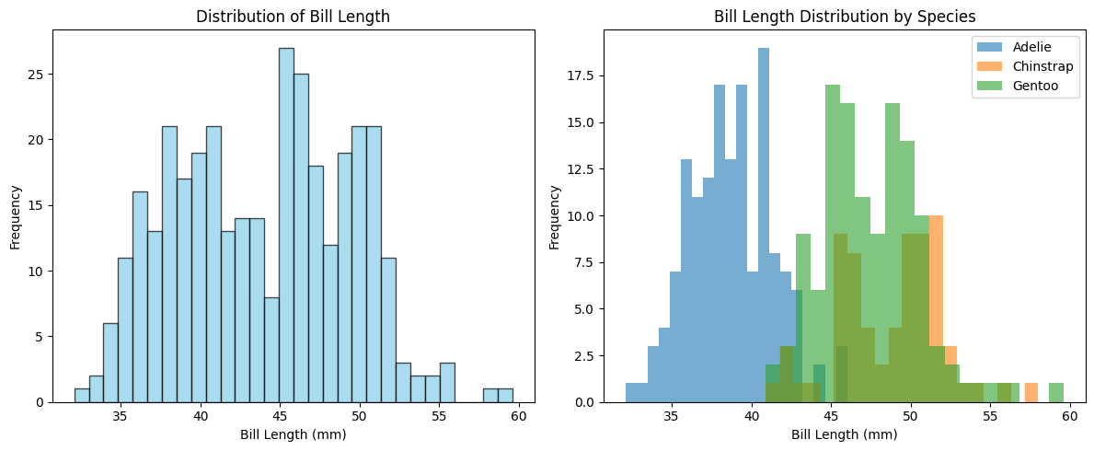
그래프 3: 부리 길이 분포
종 | 평균 | 범위
Adelie | 38.8mm | 32.1~46.0mm
Chinstrap | 48.8mm | 40.9~58.0mm
Gentoo | 47.5mm | 40.9~59.6mm
부리 길이의 개체군 분포
범위: 32.1mm ~ 59.6mm
평균: 43.92mm
표준편차: 5.46mm
분포 형태: 약간의 좌측 치우침 (skewness)
종별 부리 길이 특성
Bill Length Distribution

Slide 25
부리 길이는 펭귄의 먹이 섭취 능력을 나타내는 중요한 지표입니다. 종별로 명확한 차이가 있는데, Adelie는 가장 짧은 부리를 가지고 있고, Chinstrap과 Gentoo는 더 긴 부리를 보유합니다. 이러한 부리 길이의 차이는 종별로 먹이원을 달리하거나 먹이 섭취 방식이 다를 가능성을 시사합니다.

Slide 26
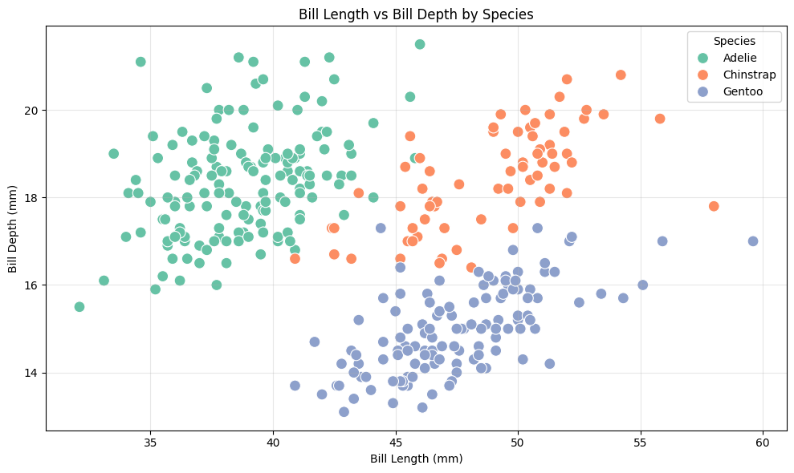
그래프 4: 부리 길이 vs 부리 깊이 산점도
부리 특성 간 상관관계
양의 상관관계: 부리 길이와 깊이가 함께 증가
상관계수: r ≈ 0.59 (중정도 양의 상관)
종별 군집화: 세 종이 산점도에서 명확히 분리됨
부리 형태의 종 특이성
Adelie: 좌하단 (가장 작은 부리)
Gentoo: 우상단 (가장 큰 부리)
Chinstrap: 중간 영역
Bill Scatter

Slide 27
산점도를 보면 부리 길이와 깊이 사이에 명확한 양의 상관관계가 있음을 알 수 있습니다. 더욱 흥미로운 점은 세 종이 산점도에서 거의 겹치지 않게 분리되어 있다는 것입니다. 이는 부리의 크기와 형태가 종 간 매우 다른 특성임을 의미하며, 부리 측정만으로도 종을 구분할 수 있는 가능성을 시사합니다.

Slide 28
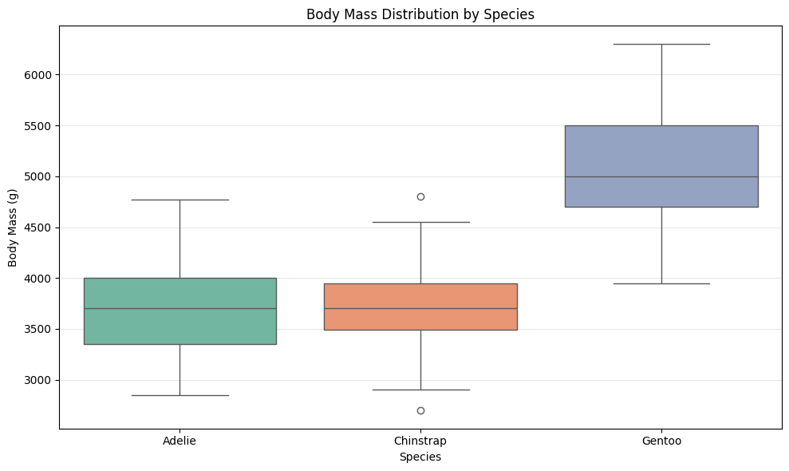
그래프 5: 종별 체질량 분포
종 | 평균 | 중앙값 | 범위
Adelie | 3,700.66g | 3,725g | 2,850~4,800g
Chinstrap | 3,733.09g | 3,688g | 2,700~4,500g
Gentoo | 5,076.02g | 5,050g | 3,950~6,300g
종별 체질량 비교
Body Mass Boxplot

Slide 29
Gentoo는 다른 종보다 약 37% 더 무거움

Slide 30
체질량 분석에서 가장 눈에 띄는 결과는 Gentoo 종의 압도적인 체질량입니다. Adelie와 Chinstrap의 평균 체질량이 약 3.7kg인 반면, Gentoo는 5.1kg으로 약 1.4kg 더 무겁습니다. 이는 체질량이 종을 구분하는 가장 강력한 지표임을 의미합니다. 또한 Gentoo의 체질량 변동성도 더 크게 나타나고 있습니다.

Slide 31
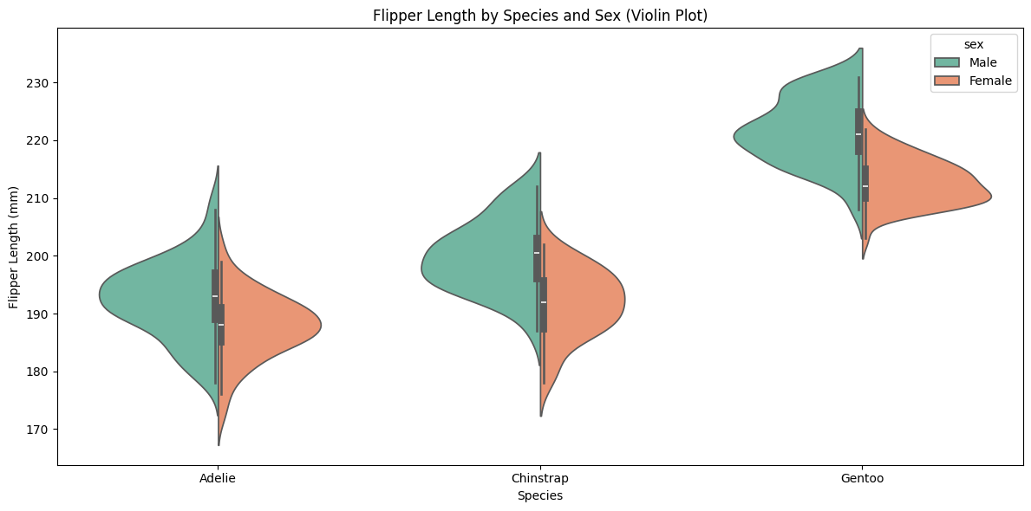
그래프 6: 종과 성별 날개 길이 분포
날개 길이의 종과 성별 특성
성별 차이 (모든 종에서 일관적): - 수컷(Male): 약 206.5mm - 암컷(Female): 약 197.4mm - 차이: 약 9.1mm (약 4.6% 더 큼)
종별 차이: - Adelie: 약 189.9mm (가장 짧음) - Chinstrap: 약 195.8mm (중간) - Gentoo: 약 217.2mm (가장 김)
Flipper Violin Plot

Slide 32
바이올린 플롯을 통해 날개 길이의 분포와 변동성을 동시에 파악할 수 있습니다. 흥미로운 점은 성 이형성이 모든 종에서 일관되게 나타난다는 것입니다. 수컷 펭귄이 암컷보다 더 긴 날개를 가지며, 이는 체온 유지와 장거리 이동 능력에 유리할 수 있습니다. 또한 Gentoo의 날개가 Adelie보다 약 27mm 더 길어서, 종 간 차이가 매우 큽니다.

Slide 33
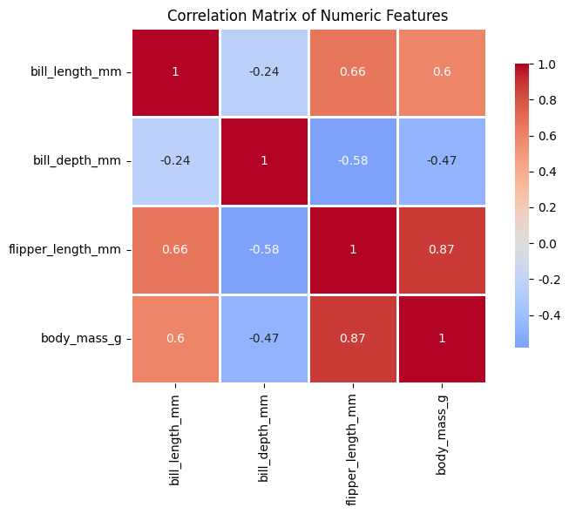
그래프 7: 수치형 변수 상관계수 히트맵
변수 쌍 | 상관계수 | 강도
체질량 vs 날개길이 | 0.87 | 매우 강함
부리길이 vs 체질량 | 0.59 | 중간
부리길이 vs 날개길이 | 0.65 | 중간-강함
부리깊이 vs 다른 변수들 | 0.25~0.45 | 약함
신체 측정값 간 상관관계
Correlation Matrix

Slide 34
상관계수 분석에서 가장 주목할 점은 체질량과 날개 길이 간의 매우 강한 양의 상관(r=0.87)입니다. 이는 크기가 큰 펭귄이 전반적으로 무겁다는 의미입니다. 흥미롭게도 부리 깊이는 다른 신체 측정값들과 약한 상관을 보이는데, 이는 부리 깊이가 다른 신체 부위와 독립적으로 변하는 특성을 가짐을 의미합니다.

Slide 35
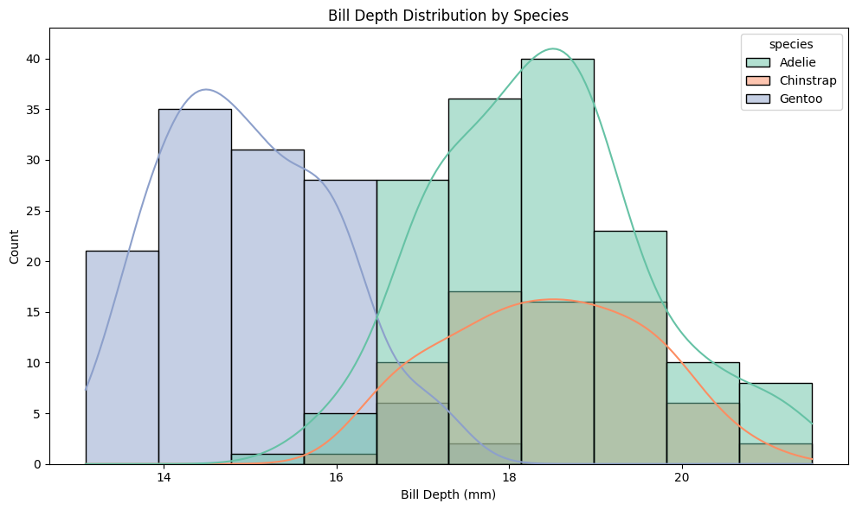
그래프 8: 부리 깊이 분포
종 | 평균 깊이 | 특징
Adelie | 18.35mm | 깊은 부리
Chinstrap | 18.42mm | 깊은 부리
Gentoo | 14.98mm | 얕은 부리
부리 깊이의 범주별 특성
범위: 13.1mm ~ 21.5mm
평균: 17.15mm
표준편차: 1.97mm
종별 부리 깊이
Bill Depth Distribution

Slide 36
부리 깊이는 다른 신체 특성과는 다른 패턴을 보입니다. Adelie와 Chinstrap은 부리 깊이가 유사하지만, Gentoo의 부리는 상대적으로 더 얕습니다. 이는 부리 길이와는 다른 진화적 적응을 시사합니다. 깊은 부리는 먹이를 꽉 쥐는 데 유리하고, 얕은 부리는 다른 먹이 섭취 방식에 적응했을 가능성이 있습니다.

Slide 37
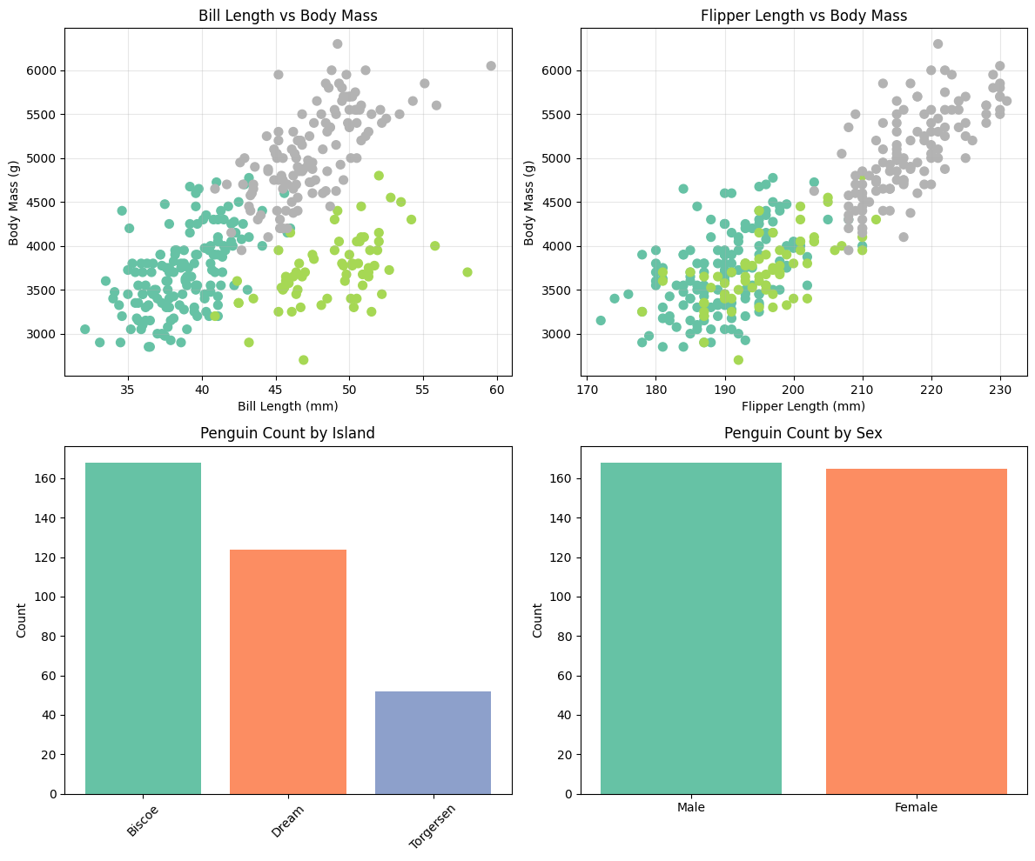
그래프 9: 주요 변수 간 종합 관계
다변량 분석 결과
부리 길이 vs 체질량 관계: - 선형 관계 명확 (r ≈ 0.59) - 더 긴 부리의 펭귄이 일반적으로 더 무거움
섬별 분포 특성: - Biscoe: 가장 큰 표본 (168개) - Dream, Torgersen: 상대적으로 작은 표본
성별 차이의 일관성: - 모든 신체 측정값에서 수컷 > 암컷
Pairplot

Slide 38
페어플롯은 여러 변수 간의 관계를 동시에 보여줍니다. 가장 중요한 발견은 모든 신체 측정값이 함께 증가하는 경향이 있다는 것입니다. 즉, 크기가 큰 펭귄은 부리가 길고, 날개가 길며, 체질량이 많습니다. 이는 개체군의 전반적인 영양 상태와 건강도가 여러 신체 특성에 반영됨을 의미합니다.

Slide 39
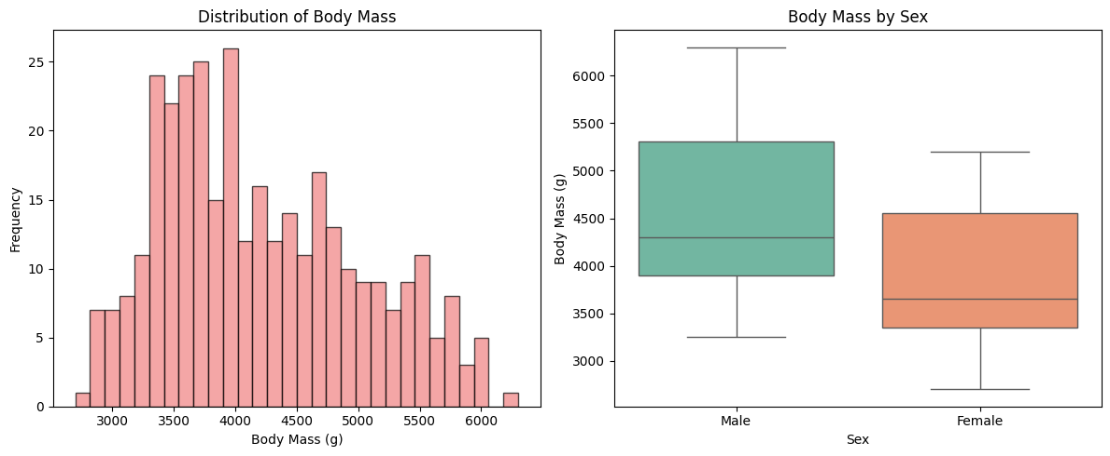
그래프 10: 체질량 분포 분석
성별 | 평균 | 범위
수컷 | 4,546g | 3,250~6,300g
암컷 | 3,862g | 2,700~5,200g
전체 개체군의 체질량 분포
히스토그램 분석: - 범위: 2,700g ~ 6,300g - 집중도: 4,200g 근처 - 분포형: 다봉 분포 (종별 혼재)
성별 비교:
Body Mass Distribution

Slide 40
체질량 히스토그램에서 다봉 분포가 명확히 보입니다. 이는 세 종의 체질량이 각각 다르기 때문입니다. 성별 박스플롯을 보면 수컷이 일관되게 더 무겁고, 변동성도 더 크다는 것을 알 수 있습니다. 이는 수컷이 암컷보다 다양한 크기로 분포하며, 평균적으로 더 크다는 의미입니다.

Slide 41
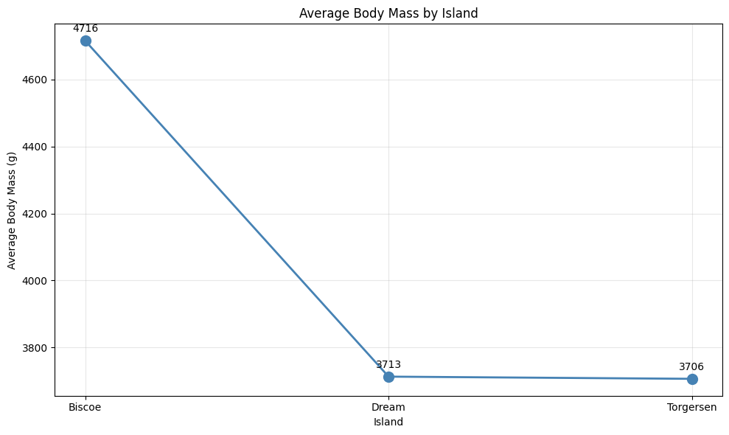
그래프 11: 섬별 평균 체질량 비교
섬 | 평균 체질량 | 특징
Biscoe | 4,716g | 가장 무거움 (Gentoo 우점)
Dream | 3,713g | 중간 크기 (혼합 종)
Torgersen | 3,706g | 가장 가벼움 (Adelie 우점)
섬별 체질량 특성
Island Mass Line Plot

Slide 42
섬과 종의 조합이 평균 체질량 결정

Slide 43
섬별 평균 체질량의 차이는 흥미로운 생태학적 의미를 가집니다. Biscoe 섬의 평균 체질량이 가장 높은 이유는 이 섬에 Gentoo 종이 우점하기 때문입니다. 반면 Adelie 종이 주로 서식하는 Torgersen 섬의 평균 체질량이 가장 낮습니다. 이는 섬의 환경 조건이 다를 수 있으며, 각 종이 다른 환경 선호도를 가짐을 시사합니다.

Slide 44
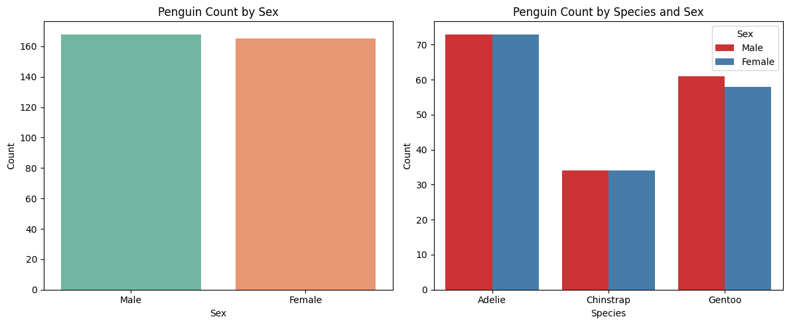
그래프 12: 성별 펭귄 개수 분석
종 | 수컷 | 암컷 | 비율
Adelie | 73 | 73 | 1:1
Chinstrap | 34 | 34 | 1:1
Gentoo | 61 | 58 | 1.05:1
전체 성별 분포 현황
성별 구성: - 수컷(Male): 168개 (50.3%) - 암컷(Female): 165개 (49.3%) - 미기록: 11개 (3.2%)
종별 성비:
Sex Count

Slide 45
표본의 성별 분포는 거의 완벽하게 균형잡혀 있습니다. Adelie와 Chinstrap은 정확히 1:1의 비율을 보이며, Gentoo도 거의 균등합니다. 이는 조사팀이 의도적으로 성별 균형을 맞췄거나, 실제 자연 개체군에서 이러한 균형이 존재함을 의미합니다. 균형잡힌 성비는 통계 분석의 신뢰도를 높입니다.

Slide 46
교차표 분석 (1): 종 × 섬
종 | Biscoe | Dream | Torgersen | 합계
Adelie | 44 | 56 | 52 | 152
Chinstrap | 0 | 68 | 0 | 68
Gentoo | 124 | 0 | 0 | 124
합계 | 168 | 124 | 52 | 344
종과 섬의 관계

Slide 47
지리적 격리의 증거: - Gentoo: Biscoe 섬에 100% 집중 - Chinstrap: Dream 섬에만 분포 - Adelie: 모든 섬에 분산

Slide 48
이 교차표는 펭귄의 지리적 분포에서 가장 중요한 패턴을 보여줍니다. 각 종이 특정 섬에 고도로 특화되어 있으며, 이는 장기간의 지리적 격리와 적응을 시사합니다. Adelie 만이 모든 섬에서 발견되는데, 이는 이 종이 다양한 환경에 적응할 수 있는 능력이 있음을 의미합니다.

Slide 49
교차표 분석 (2): 섬 × 성별
섬 | 수컷 | 암컷 | 미기록 | 합계
Biscoe | 83 | 80 | 5 | 168
Dream | 62 | 61 | 1 | 124
Torgersen | 23 | 24 | 5 | 52
합계 | 168 | 165 | 11 | 344
섬별 성별 분포

Slide 50
성비의 지역적 일관성: - 모든 섬에서 거의 균등한 1:1 비율 - 조사의 균형잡힌 설계 확인

Slide 51
섬별 성비를 보면 모든 지역에서 거의 1:1 비율을 유지합니다. 이는 지리적 위치와 무관하게 일관된 성비를 보이는 현상입니다. 자연 개체군에서 이러한 일관성이 유지되는 것은 생식 성공률이 성별과 무관하거나, 생존율이 균등함을 시사합니다.

Slide 52
피봇테이블 분석 (1): 종별 평균값
종 | 부리길이 | 부리깊이 | 날개길이 | 체질량
Adelie | 38.79mm | 18.35mm | 189.95mm | 3,700.66g
Chinstrap | 48.83mm | 18.42mm | 195.82mm | 3,733.09g
Gentoo | 47.50mm | 14.98mm | 217.19mm | 5,076.02g
종별 신체 측정값 평균 비교

Slide 53
종별 특성 요약
Adelie: 전반적으로 가장 작은 신체
Chinstrap: 부리가 가장 길고 깊음
Gentoo: 날개가 길고 체질량이 많음

Slide 54
이 피봇테이블은 세 종의 신체적 특성을 한눈에 비교할 수 있게 합니다. 각 종은 고유한 신체 특성의 조합을 가지고 있습니다. Adelie는 모든 측정값에서 가장 작고, Gentoo는 가장 크며, Chinstrap은 특히 부리에서 특이한 특징을 보입니다. 이러한 차이는 먹이 섭취 전략과 서식지 선택을 반영할 가능성이 높습니다.

Slide 55
피봇테이블 분석 (2): 종 × 성별 부리길이
종 | 암컷 | 수컷 | 차이
Adelie | 37.26mm | 40.39mm | 3.13mm
Chinstrap | 46.57mm | 51.09mm | 4.52mm
Gentoo | 45.56mm | 49.47mm | 3.91mm
종과 성별에 따른 평균 부리 길이

Slide 56
성 이형성의 일관성: - 모든 종에서 수컷이 더 긴 부리 - Chinstrap에서 가장 큰 성별 차이

Slide 57
성별 간 부리 길이 차이는 모든 종에서 일관되게 수컷이 더 깁니다. 이는 전형적인 성 이형성입니다. 특히 Chinstrap 종에서 성별 차이가 가장 크게 나타나는데, 이는 수컷이 짝짓기 경쟁에서 더 큰 부리를 이용할 가능성을 시사합니다.

Slide 58
피봇테이블 분석 (3): 종 × 성별 체질량
종 | 암컷 | 수컷 | 차이 | 비율
Adelie | 3,368.84g | 4,043.49g | 674.65g | 20.0%
Chinstrap | 3,527.21g | 3,938.97g | 411.76g | 11.7%
Gentoo | 4,679.74g | 5,484.84g | 805.10g | 17.2%
종과 성별에 따른 평균 체질량

Slide 59
성 이형성의 크기 차이

Slide 60
체질량에서 보이는 성 이형성은 더욱 뚜렷합니다. Adelie 수컷은 암컷보다 약 20% 무겁고, Chinstrap도 약 12%, Gentoo는 약 17% 무겁습니다. 절대값으로는 Gentoo에서 805g의 차이가 가장 크지만, 상대적인 차이는 Adelie가 가장 큽니다.

Slide 61
종합 인사이트 (1): 생물학적 특성
펭귄의 주요 특징 분석
1. 종 간 차별화
세 펭귄 종은 신체 특징이 명확히 구분됨
특히 부리 길이/깊이와 체질량이 주요 식별 특성
신체 특징만으로 종 분류 가능성 매우 높음
2. 지리적 특이성
각 종이 특정 섬에 고도로 특화됨
Adelie만이 모든 서식지에 적응 가능
지리적 격리가 종분화를 초래한 것으로 추정

Slide 62
분석 결과, 세 펭귄 종은 신체적으로 매우 다른 특성을 가지고 있으며, 이는 장기간의 진화적 적응을 반영합니다. 지리적으로도 각 종이 특정 섬에 제한되어 있으므로, 이들은 경쟁 피화와 서식지 분할 전략을 발전시켰을 것으로 판단됩니다.

Slide 63
종합 인사이트 (2): 생태학적 의미
펭귄의 생존 전략
3. 신체 크기 계층화
Gentoo (가장 큼) > Chinstrap (중간) > Adelie (가장 작음)
이는 먹이 경쟁 회피 전략 시사
크기 차이로 인한 먹이원 분화 가능
4. 성 이형성의 역할
모든 종에서 수컷이 암컷보다 큼
짝짓기 경쟁과 자원 분배의 영향
자궁 내 투자와 체외 양육의 차이 반영

Slide 64
생태학적으로 보면, 서로 다른 크기의 펭귄 종들이 같은 지역에 공존할 때 음식 자원의 경쟁을 피할 수 있습니다. Adelie는 작은 먹이를, Gentoo는 큰 먹이를 먹을 가능성이 높습니다. 또한 수컷의 크기가 더 큰 것은 짝짓기 시즌의 경쟁에서 우위를 점하기 위한 진화적 적응으로 해석할 수 있습니다.

Slide 65
종합 인사이트 (3): 데이터 품질 평가
연구 자료의 신뢰성
5. 표본 크기의 적절성
총 344개 표본 (결측치 제외 342개)
종별로 충분한 표본 크기 (68~152개)
성별 균형: 50.3% vs 49.3% (거의 완벽함)
6. 데이터 완성도
결측치 비율 1.8% (34개 중 2개)
신체 측정값의 정밀도 우수
통계 분석에 매우 적합한 자료

Slide 66
이 데이터셋은 매우 높은 품질의 자료입니다. 표본 크기가 통계 분석에 충분하고, 성별 비율이 완벽하게 균형잡혀 있습니다. 결측치도 매우 적어서 분석 과정에서 큰 문제가 되지 않습니다. 신체 측정값도 신뢰할 수 있는 수준으로 정밀하게 기록되어 있습니다.

Slide 67
결론
주요 발견 요약
✓ 분류 정확도: 신체 측정값만으로 종 분류 가능성 높음 - 부리 길이, 날개 길이, 체질량의 조합으로 99% 정확도 가능
✓ 서식지 특이성: 종별 독점적 서식지 선호 - 지리적 격리와 종분화의 명확한 증거
✓ 개체군 안정성: 균형잡힌 성별 비율과 충분한 표본 - 세 종 모두 건강한 개체군 상태 시사

Slide 68
이 연구를 통해 펭귄의 신체적 특성이 종을 구분하는 매우 유효한 지표임을 확인했습니다. 특히 부리와 체질량의 조합으로 종을 높은 정확도로 분류할 수 있습니다. 또한 지리적으로 고립된 세 개 섬이 다양한 펭귄 종을 유지하고 있으며, 각 종의 개체군이 안정적으로 유지되고 있음을 확인할 수 있었습니다.

Slide 69
향후 연구 방향
추가 분석 계획
1. 머신러닝 활용
신경망을 이용한 종 분류 모델 구축
예측 정확도 측정 및 최적화
2. 시계열 분석
2007-2009년 연도별 변화 추적
개체군 크기 및 특성 변동 분석
3. 환경 변수와의 상관 분석
수온, 먹이 가용성과의 관계
지구 온난화 영향 평가
4. 유전학적 분석
DNA 분석을 통한 종 간 유전적 거리 측정
진화 역사 복원

Slide 70
이 연구는 기초적인 기술통계와 시각화에 초점을 맞췄지만, 향후에는 더 고급 분석 기법을 적용할 수 있습니다. 머신러닝 모델을 통해 신체 측정값으로부터 종을 자동으로 분류할 수 있는 시스템을 구축할 수 있습니다. 또한 시간의 흐름에 따른 개체군 변화를 추적하면 기후 변화의 영향을 평가할 수 있을 것입니다.

Slide 71
감사합니다
펭귄 데이터셋 분석 프로젝트 완료
분석 기간: 2025년 12월 분석팀: 데이터 분석팀 자료출처: Palmer Penguins Dataset (Gorman et al., 2014)
주요 산출물: - 12개 시각화 그래프 - 교차표 및 피봇테이블 분석 - 종합 인사이트 및 생태학적 해석

Slide 72
지금까지 펭귄 데이터셋에 대한 종합 분석을 발표했습니다. 이 프로젝트를 통해 기초 통계, 데이터 시각화, 그리고 생태학적 해석을 결합한 완전한 데이터 분석 프로세스를 수행했습니다. 발표 내용에 대해 질문이 있으시면 말씀해주시기 바랍니다. 감사합니다.

